Slide 1
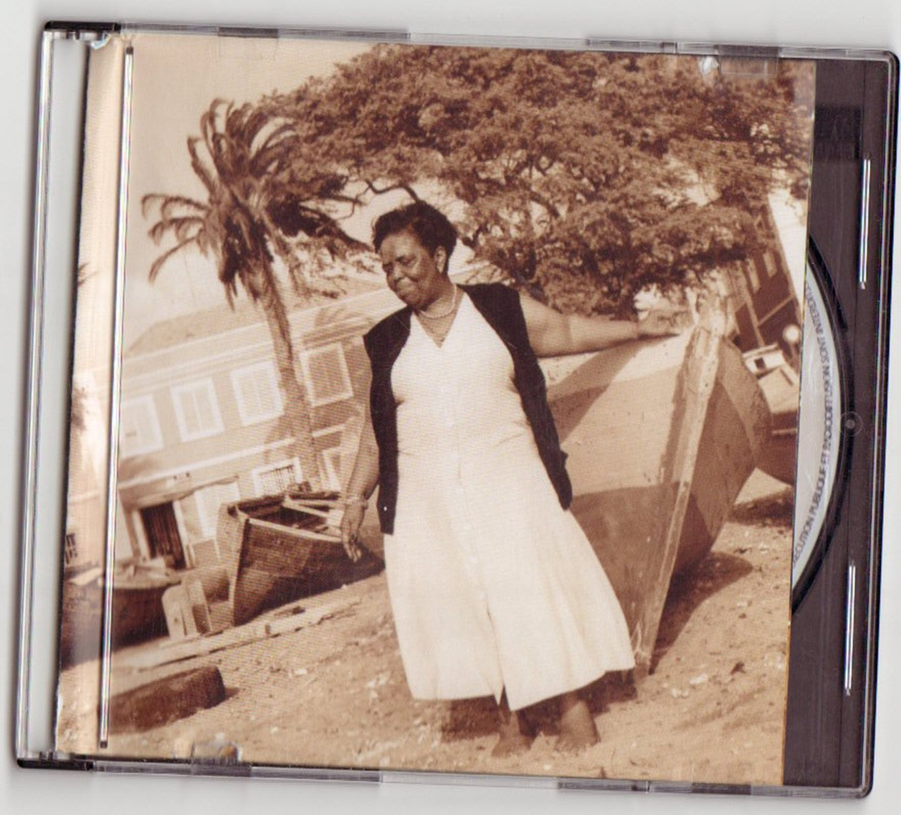
LA DIVA AUX PIEDS NUS
CESARIA EVORA

Slide 2
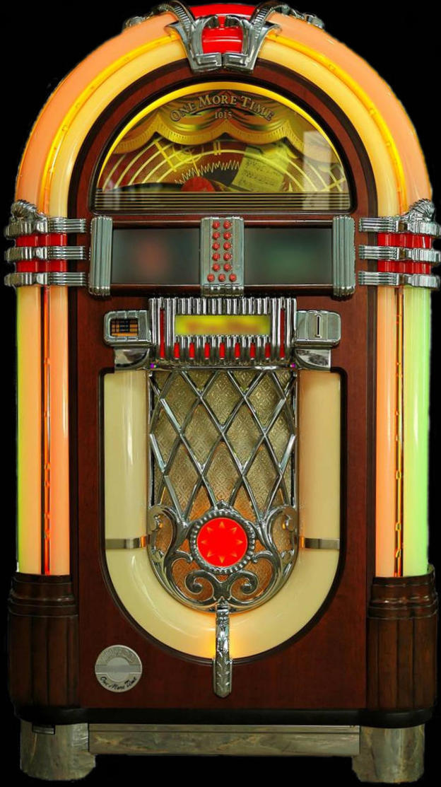




















Selectionnez un N° rouge sur
Le Jukebox et augmentez le son
1 Angola
2 Apocalypse
3 Areia de Salamansa
4 Besame Mucho
5 Cabo verde anos d’Angela
6 Cabo verde Mada Mantenha
7 Mar Azur
8 Maria Helena
9 Partida
10 Petit Pays
11 Recordai
12 Sabine Larga
13 Sangue de Beirona (Remix)
14 Sodade
15 Tchinchirote
16 Tortura

